Slide 1
ZESPÓŁ SZKÓŁ
INŻYNIERII ŚRODOWISKA
i USŁUG
im. Mikołaja Kopernika
w Elblągu

Slide 3
PUNKTOWANE PRZEDMIOTY
W REKRUTACJI:
1
JĘZYK POLSKI
MATEMATYKA
2
JĘZYK OBCY (z lepszym wynikiem)
3
INFORMATYKA (pozostałe zawody)
5
PLASTYKA (Fryzjer i Technik Usług Fryzjerskich)
4

Slide 4
ŚCIŚLE WSPÓŁPRACUJEMY:
Polska Izba Budownictwa – sekcja szkół budowlanych
Stowarzyszenie Energetyków Polskich
Uniwersytet Warmińsko Mazurski w Olsztynie
Politechnika Gdańska
Państwowa Wyższa Szkoła Zawodowa w Elblągu
Klaster Mebel Elbląg
Cech Rzemiosł Różnych w Elblągu

Slide 5
REALIZUJEMY PRAKTYKI I STAŻE ZAGRANICZNE
ERASMUS - to program umożliwiający uczestnictwo
w wymianach międzynarodowych, finansowanych przez Unię Europejską.
2. OHP - Centrum Edukacji i Pracy młodzieży
3. FUNDUSZE EUROPEJSKIE
4. ZWOLNIENI Z TEORII-
projekty społeczne akredytowane przez Project Management Institute R.E.P. i uznawane przez uczelnie na całym świecie.

Slide 6
REALIZOWANE
PROJEKTY
Projekty ze środków unijnych: zagraniczne staże uczniów i nauczycieli na łączną kwotę 400.000 EURO
(Hiszpania, Malta, Niemcy, Cypr, Turcja, Czechy, Szwecja)
Projekty OHP – zagraniczne staże dla uczniów Branżowej Szkoły I stopnia
„EL – Zawodowcy XXI wieku dostosowanie elbląskiego systemu szkolnictwa zawodowego do potrzeb rynku pracy”
„MODERNIZACJA SZKOLNICTWA ZAWODOWEGO W ELBLĄGU - ETAP II”:
Pracownia analizy biologiczno- chemicznej oraz projektowania fryzur
Pracownia materiałoznawstwa i technologii przetwarzania drewna
Pracownia systemów energii odnawialnej i instalacji sanitarnej
Pracownia rysunku technicznego
Pracownia eksploatacji instalacji i urządzeń instalacji energetyki cieplnej oraz elektroenergetyki

Slide 7
ZAKRES UMOWY
KLAS PATRONACKICH
Partycypowanie w kosztach adaptacji pomieszczeń na pracownie zawodowe.
Organizowanie warsztatów terenowych, wycieczek zawodowych, zajęć na terenie firmy.
Współuczestniczenie w procesie kształcenia uczniów poprzez realizację wykładów eksperckich.
Przyjmowanie na 4-tygodniowe praktyki zawodowe i płatne wakacyjne staże zawodowe.
Fundowanie stypendiów dla uczniów z najwyższą średnią na zasadzie konkursu stypendialnego.
Fundowanie nagród rzeczowych i stosowanie innych form wyróżnień dla najlepszego ucznia w danym roku szkolnym.

Slide 8
PARTNERZY
Zespół Szkół Inżynierii Środowiska i Usług
8

Slide 9
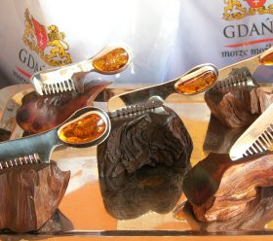
UZYSKUJEMY SUKCESY
w OGÓLNOPOLSKICH KONKURSACH
Złota Kielnia
Turniej Maszyn Wodnych i Wiatrowych
Olimpiady przedmiotowe
Olimpiada „Buduj z Pasją
Sprawny w Zawodzie. Bezpieczny od startu
Bursztynowy Grzebień (konkurs młodych talentów fryzjerskich)
Turniej Wiedzy o Energetyce Odnawialnej
Inne…

Slide 10
JESTEŚMY ORGANIZATORAMI
Regionalnego etapu Olimpiady „BUDUJ Z PASJĄ”
Szkołą Partnerską Regionalnego etapu
„Ogólnopolskiego Konkursu o Odnawialnych Źródłach Energii”,
który jest współorganizowany przez
Politechnikę Wrocławską.

Slide 11
ZAJĘCIA DODATKOWE
S
I
Koło przedsiębiorcy technolog
Szkolne koło energetyczne - szkolne koło członków SEP
Szkolne koło OZE
Koło ekologiczne
Koło języka angielskiego, polskiego, matematyki
Koło wolontariatu
Szkolny klub Honorowego Dawcy Krwi
Zajęcia przygotowujące do matury
Zajęcia przygotowujące do egzaminów zawodowych
Z
Ś
i
U

Slide 12
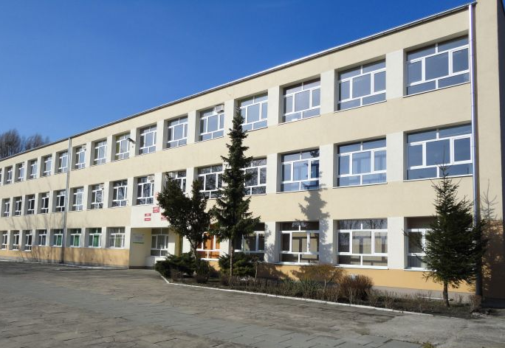
KONTAKT
ZESPÓŁ SZKÓŁ INŻYNIERII ŚRODOWISKA I USŁUG
Ul. Obrońców Pokoju 44, Elbląg.
https://www.facebook.com/ZSISIU
http://www.zsisiu.elblag.com.pl
tel: 55 625 64 81
zsisiu@elblag.eu
Z życia szkoły…

Slide 13
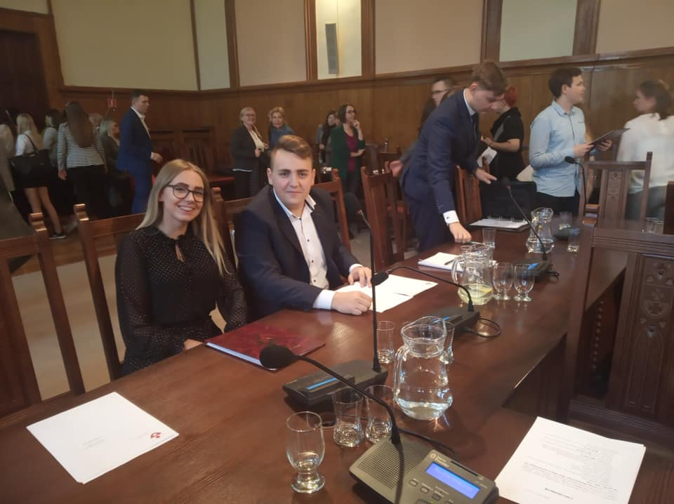
NASI UCZNIOWIE W RADZIE MIASTA

Slide 14
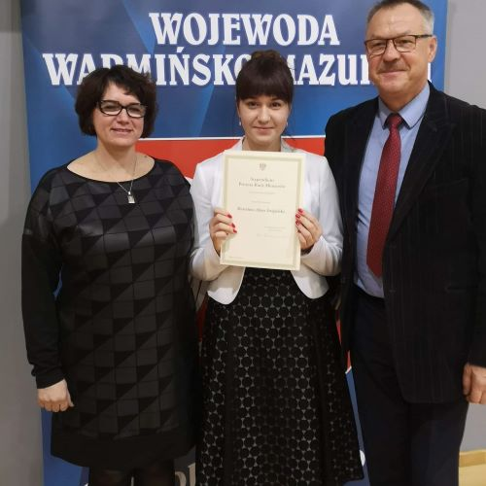
PREMIER WYRÓŻNIŁ
NASZĄ
UCZENNICĘ
Nasza uczennica z klasy III T otrzymała wyróżnienie
Prezesa Rady Ministrów

Slide 15
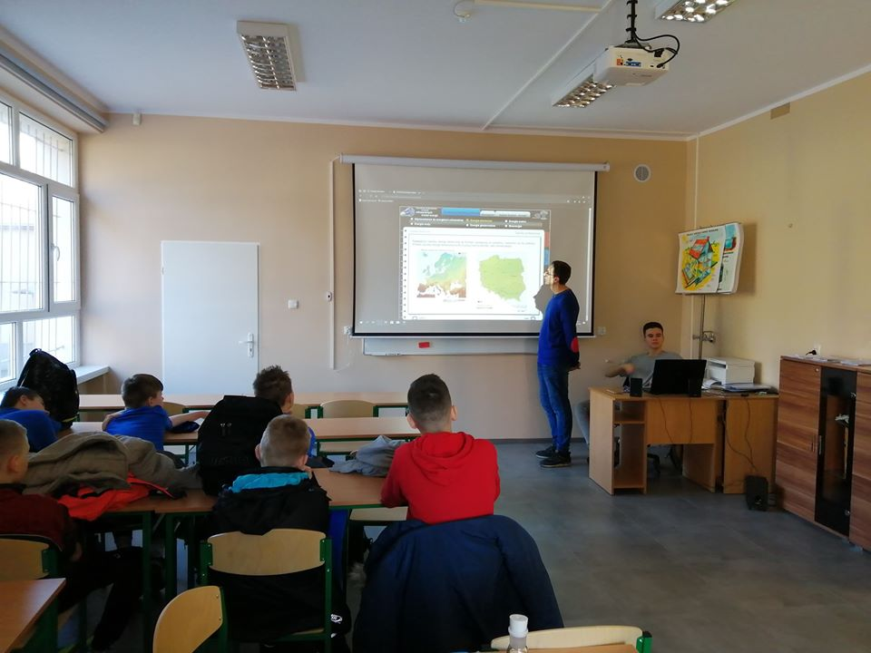
LEKCJE
Z CYKLU AKADEMII MŁODEGO ZAWODOWCA

Slide 16
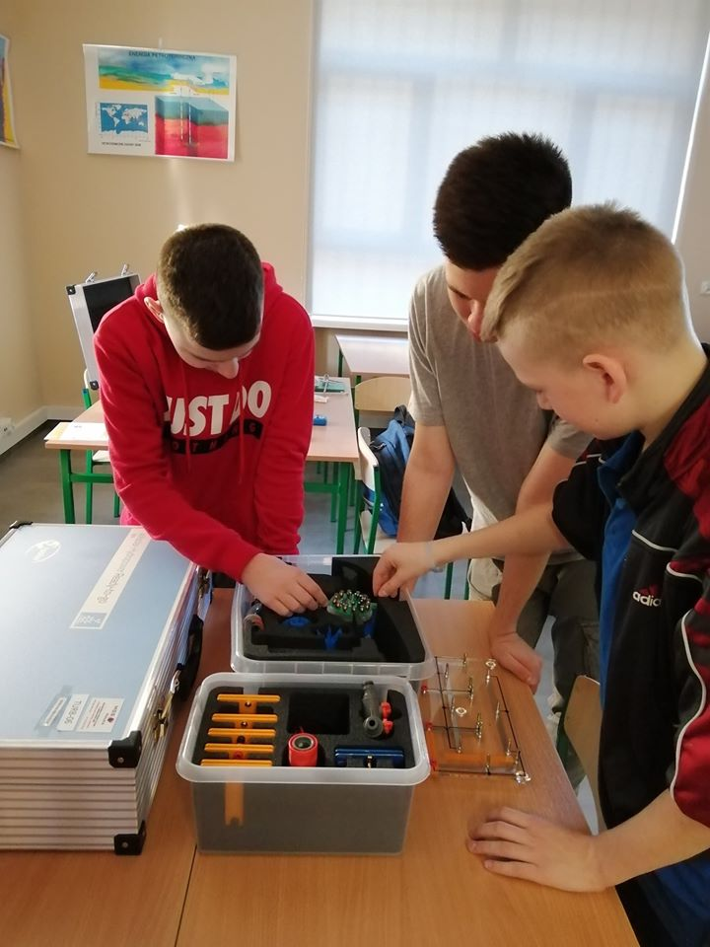
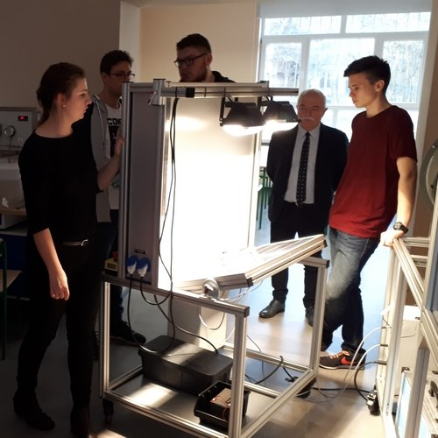

Slide 17
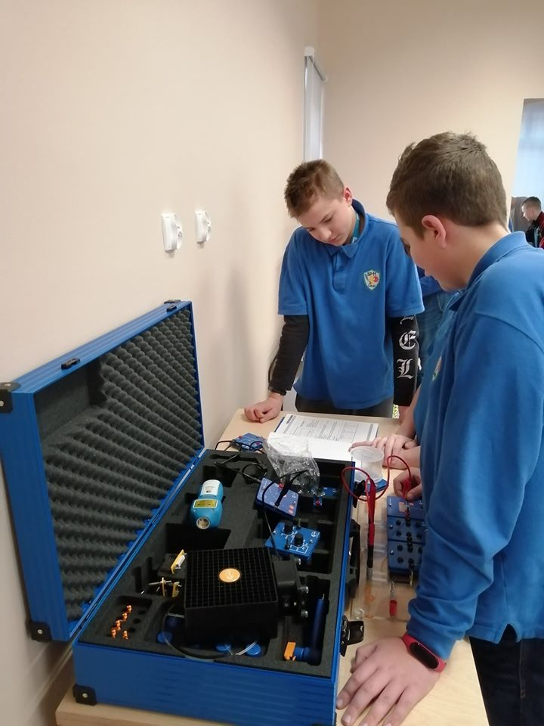
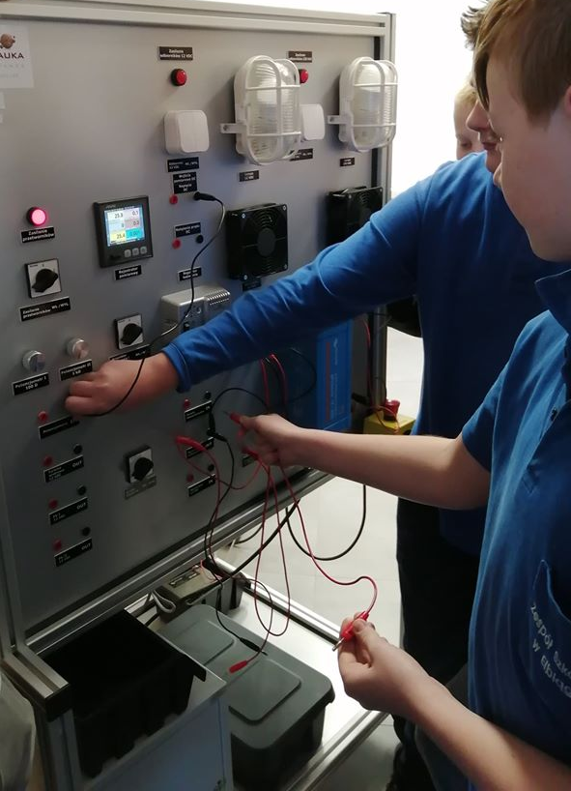
W PRACOWNI
OZE

Slide 18
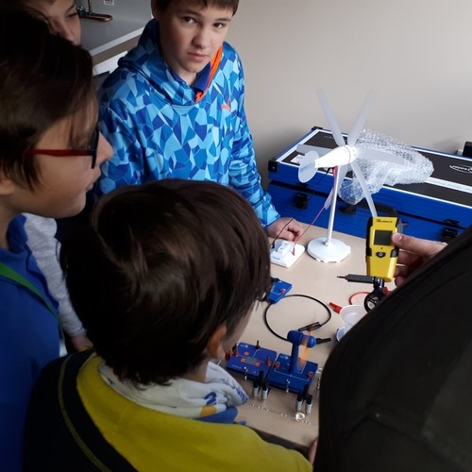
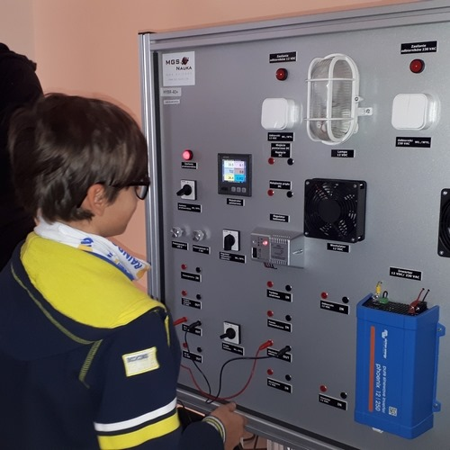
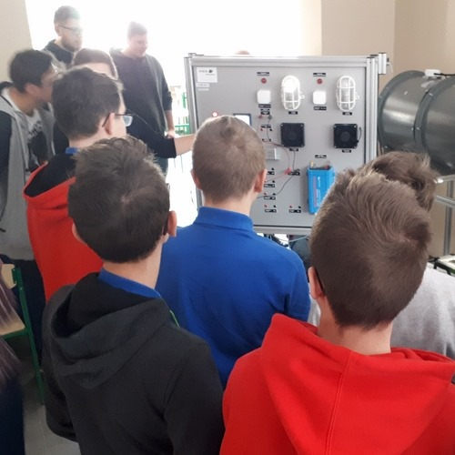

Slide 19
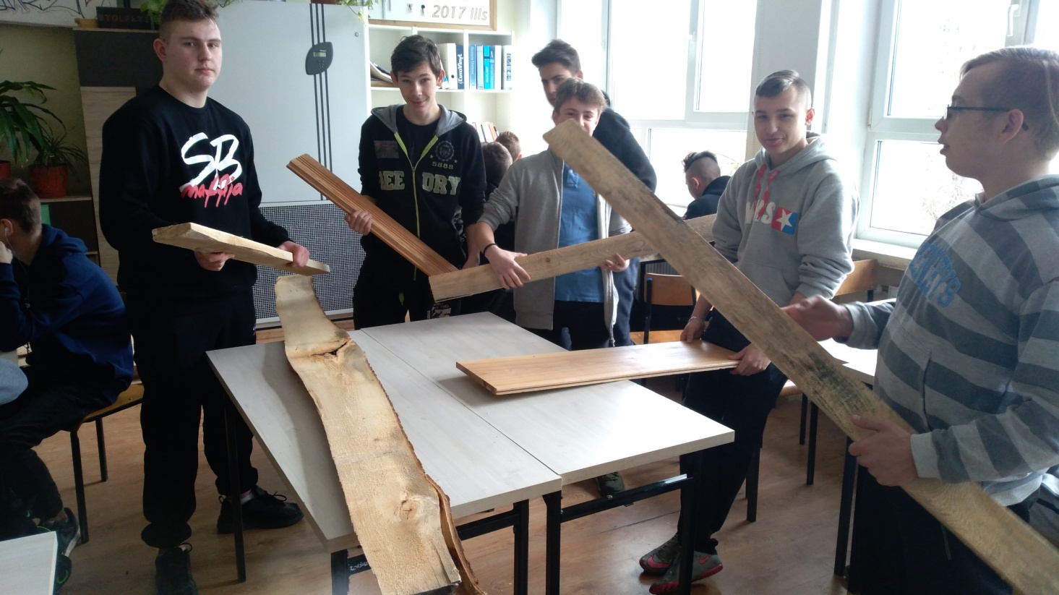
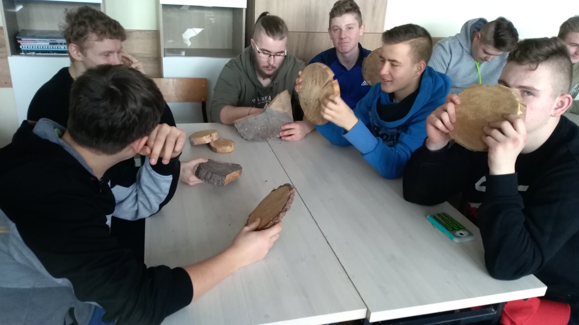
PRACOWNIA
STOLARSKA

Slide 20
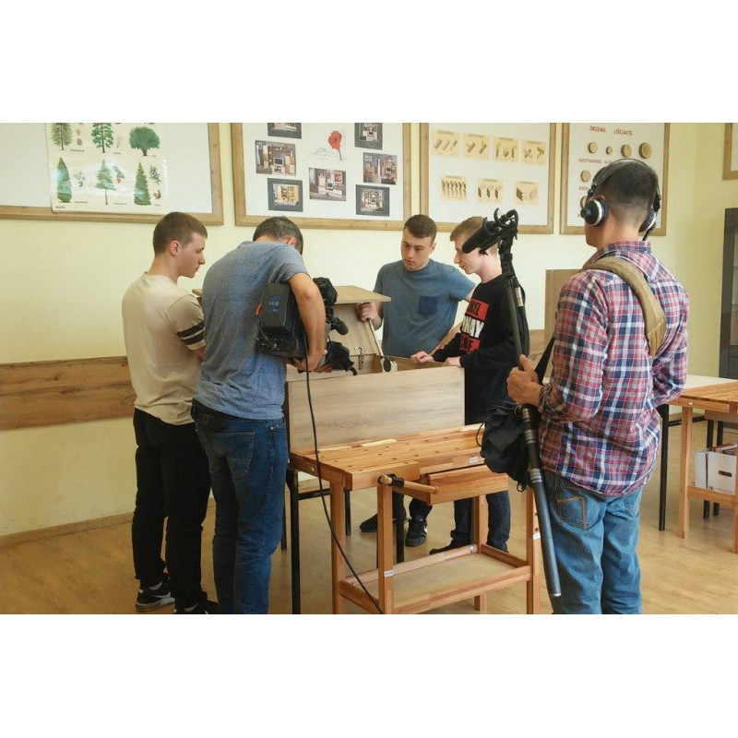
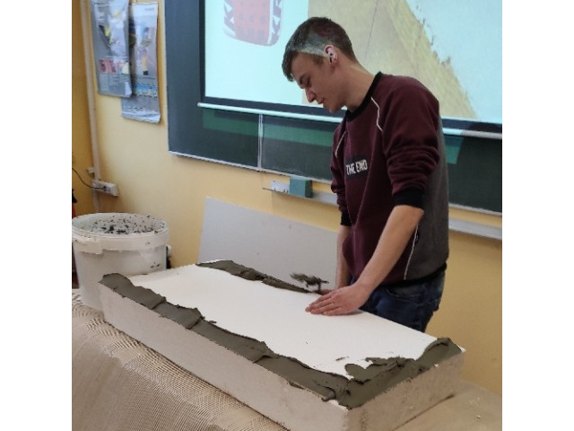

Slide 21
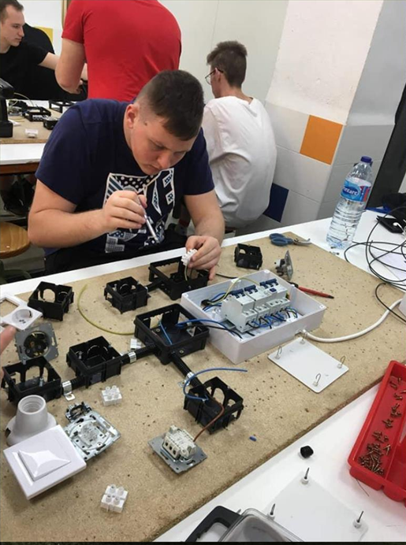
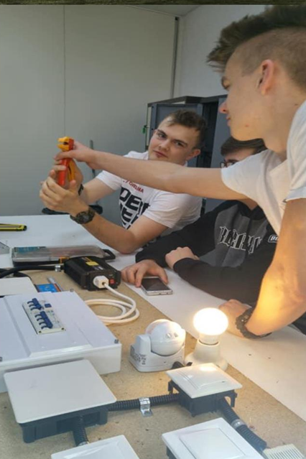

Slide 22
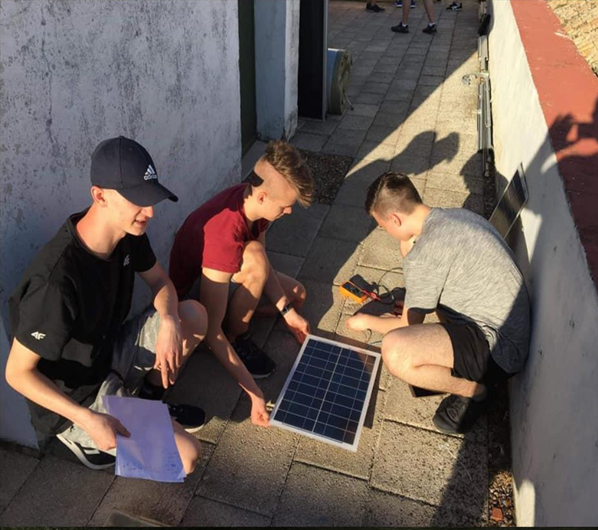
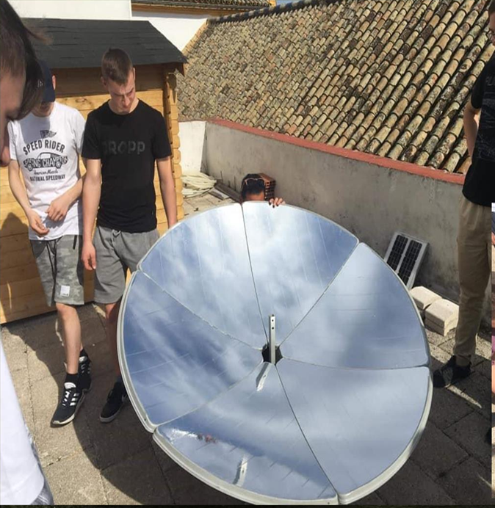

Slide 23
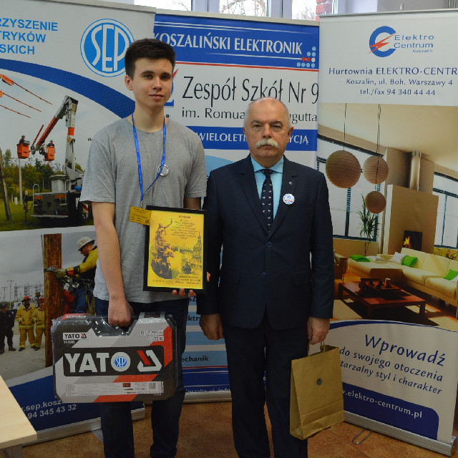
FINALISTA
OLIMPIADY
SEP
Nasz uczeń zajął trzecie miejsce
w finale Olimpiady Technicznej zorganizowanej przez koszaliński SEP.
23

Slide 24
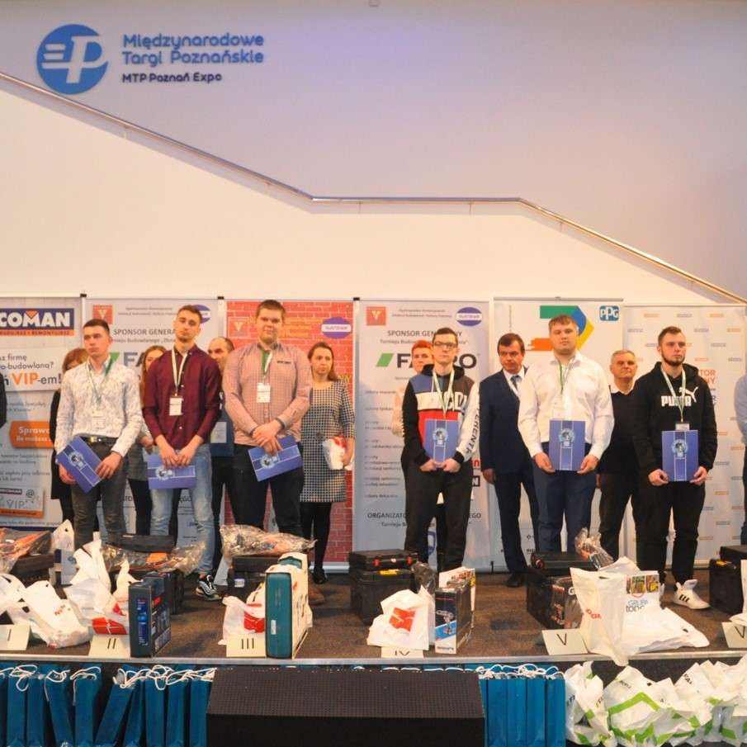
NASI FINALIŚCI
ZŁOTEJ KIELNI
POZNAŃ 2020

Slide 25
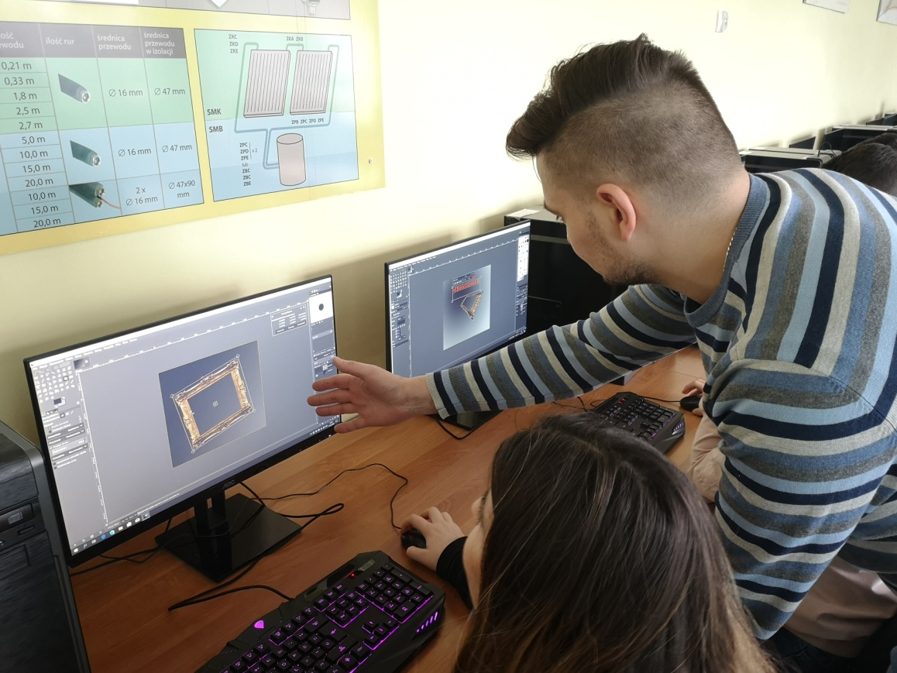
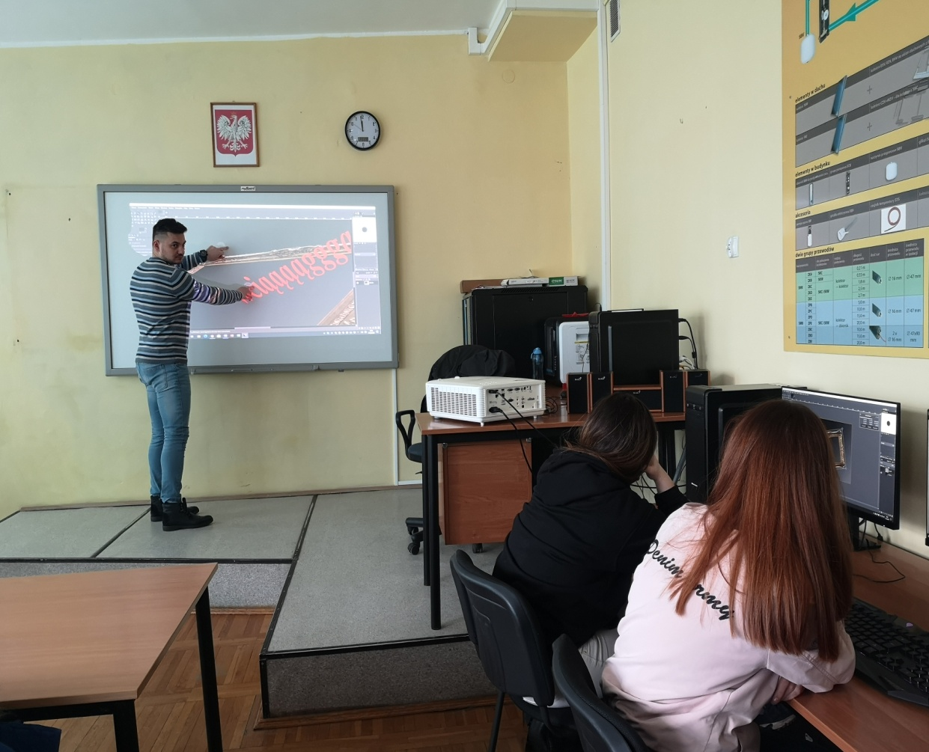
PRACOWNIA
INFORMATYCZNA

Slide 26
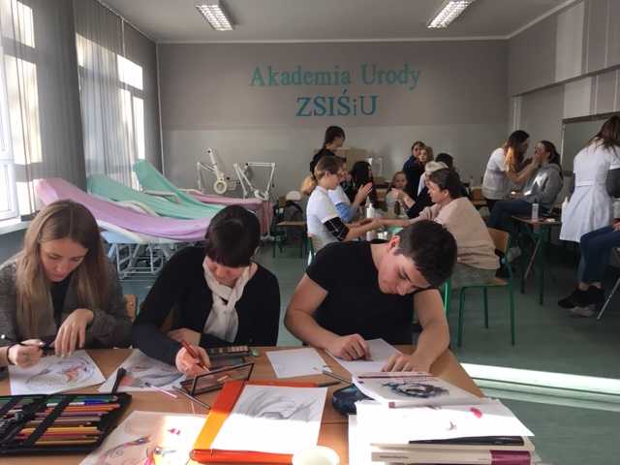
AKADEMIA
URODY

Slide 27
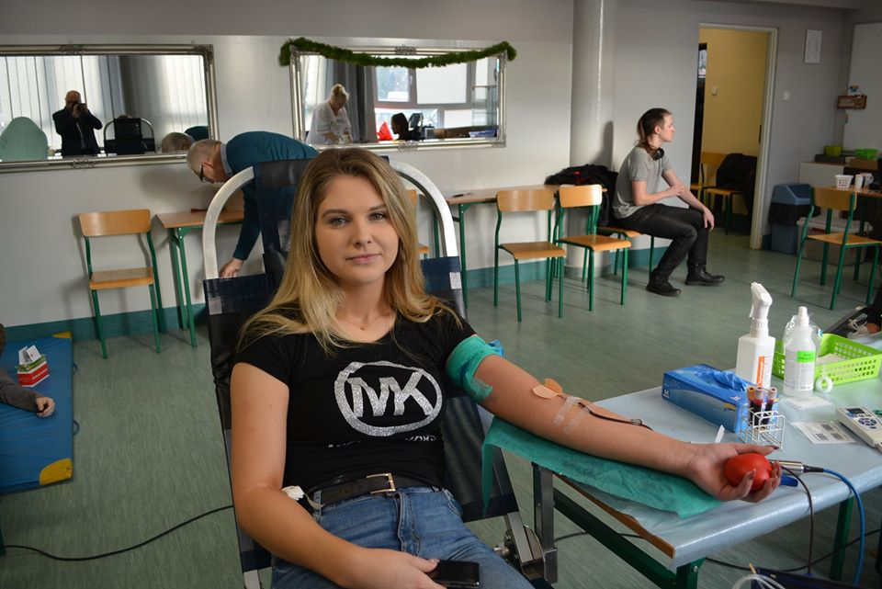
ODDAJEMY
KREW

Slide 28
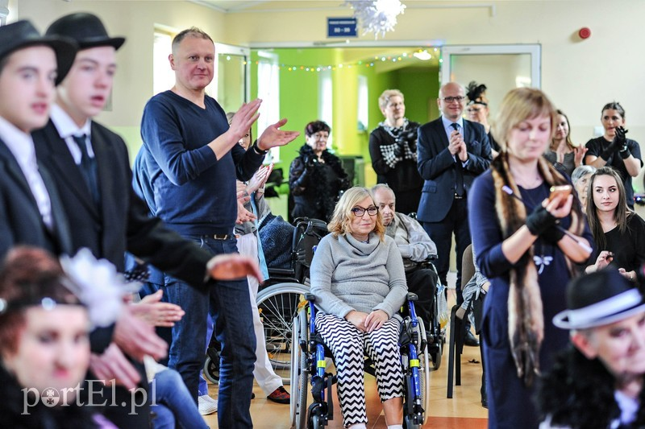
NASI UCZNIOWIE
W DOMU POMOCY SPOŁECZNEJ NIEZAPOMINAJKA

Slide 29
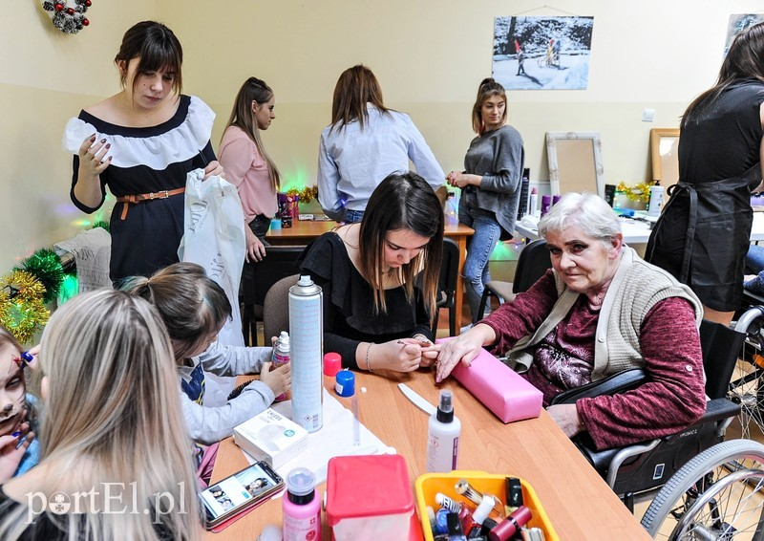

Slide 31
ZAPRASZAMY

